Slide 1
MENU
1.Amor y amistad
2.Acrostico de amo y amistad
3.video

Slide 2
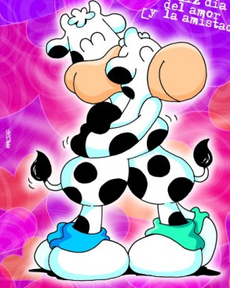
Amor y amistad
Son los mas sinceros sentimientos que tiene una persona es la buena vibra que nutre al ser humano de felicidad y afecto para con los demas…
menú

Slide 3
Antes de toda la creación
Mientras el Señor toma la decisión
Opta por analizar la situación
Resultando que la fuerza del amor, dio origen a la creación.
Yermo se encontraba el universo...
Antes de la feliz decisión, que tomó nuestro hacedor
Mas Su voluntad fue manifiesta tan sólo por amor
Igual valor tiene la amistad, sentimiento merecedor
Siempre de sacrificios al por mayor
Toda amistad positiva es inducida por amor
Aunque los tiempos cambien siempre es tiempo de amar
Dios ha creado este concepto para el dolor evitar.
menú

Slide 4
menú

